Slide 1
爬虫
联想教育

Slide 2

为什么要学习爬虫
什么是爬虫
爬虫入门

Slide 3

为什么要学习爬虫
什么是爬虫
爬虫入门

Slide 4
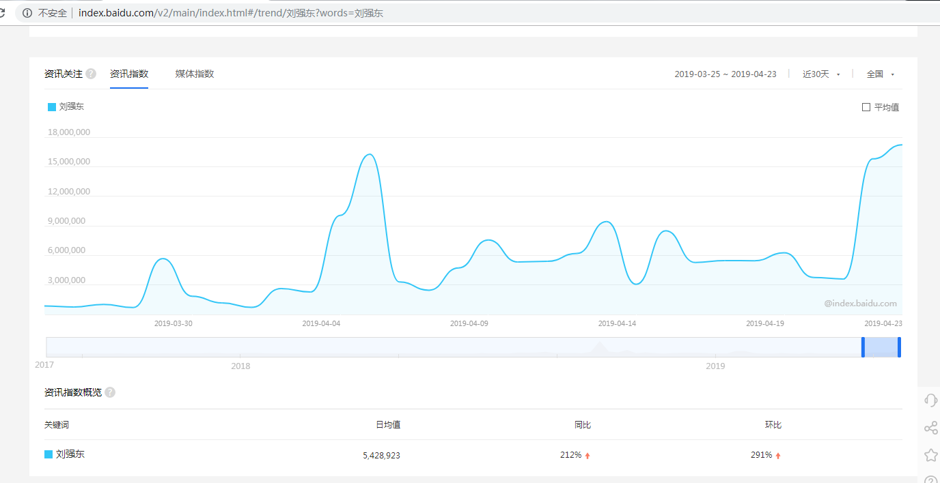
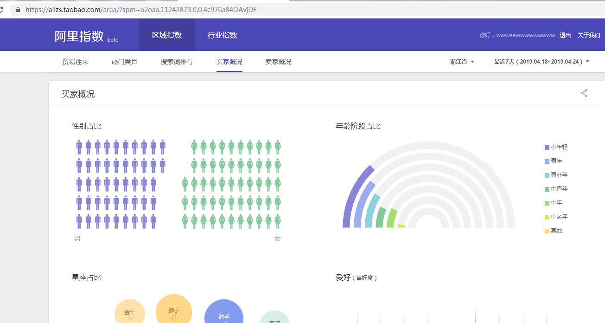
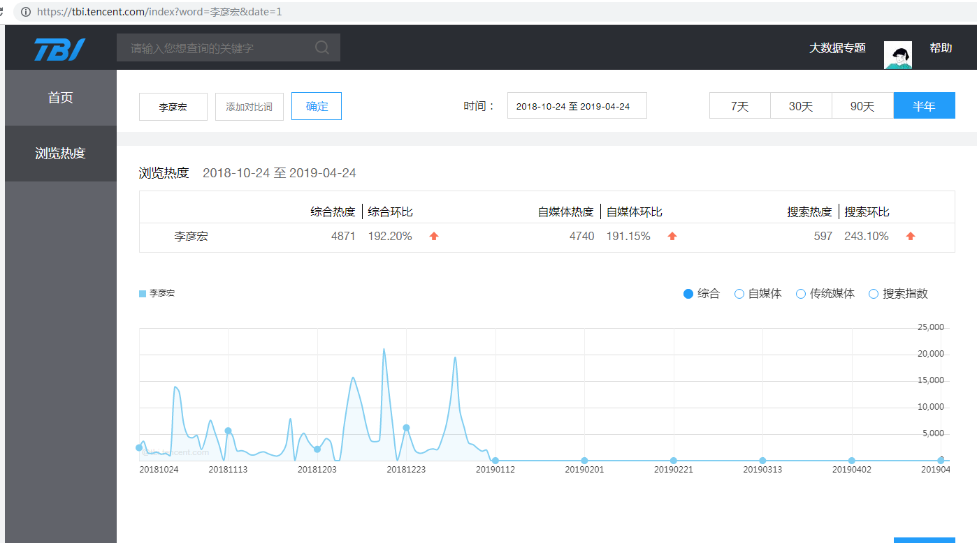
为什么要学习爬虫
百度指数
大数据时代，我们的数据从哪里来
途径1：企业产生的数据
百度指数
阿里指数
腾讯指数

Slide 5
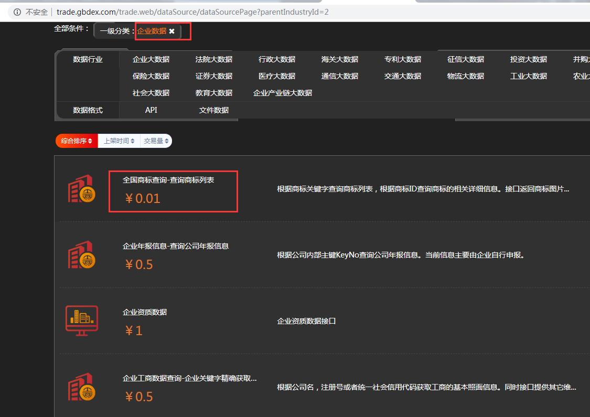
为什么要学习爬虫
x百度指数
大数据时代，我们的数据从哪里来
途径2：从数据平台购买数据
数据堂
data.tang.com/index.html
国云数据市场
moojnn.com
贵阳大数据交易市场
trade.gbdex.com/trade.web

Slide 6
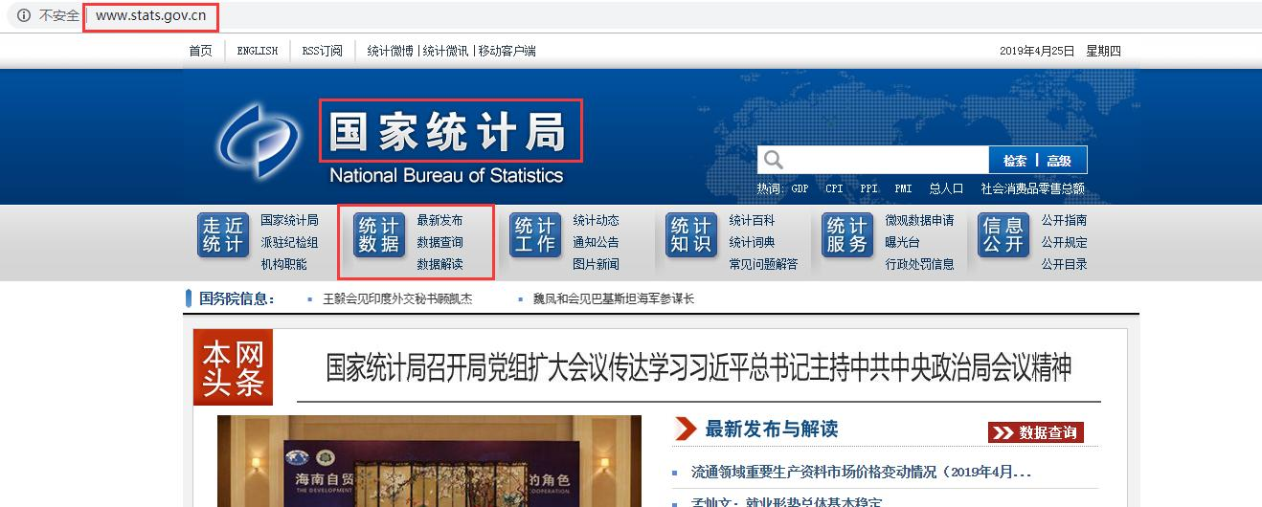
为什么要学习爬虫
x百度指数
大数据时代，我们的数据从哪里来
途径3：政府/机构公开的数据
国家统计局
http://www.stats.gov.cn/
世界银行
data.worldbank.org.cn
联合国数据
https://www.un.org/zh/databases/
纳斯达克数据
https://www.nasdaq.com/

Slide 7
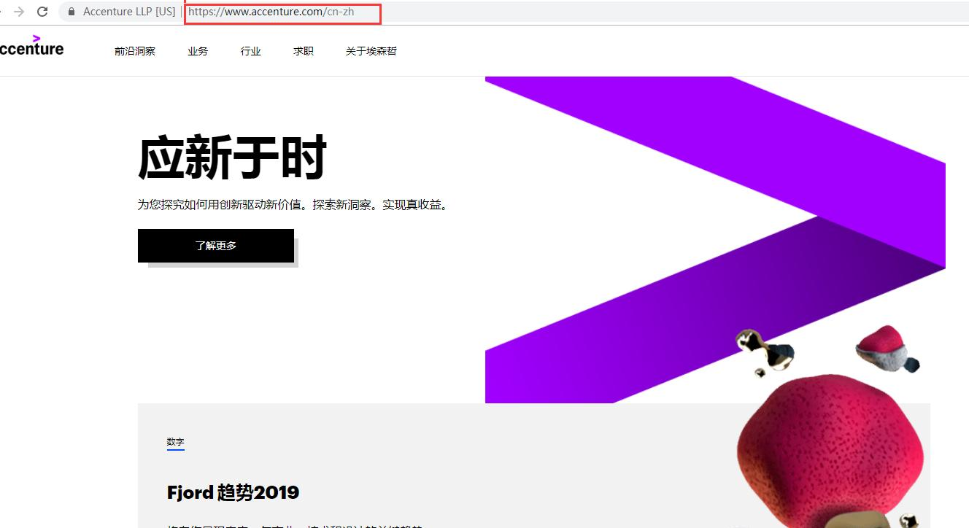
为什么要学习爬虫
x百度指数
大数据时代，我们的数据从哪里来
途径4：数据管理咨询公司
麦肯锡
https://www.mckinsey.com.cn/
埃森哲
https://www.accenture.com/cn-zh
艾瑞咨询
http://www.iresearch.com.cn/

Slide 8

为什么要学习爬虫
x百度指数
大数据时代，我们的数据从哪里来
途径5：爬取网络数据
如果需要的数据市场上没有，或者不愿意购买，可以选择招/做一名爬虫工程师，自己动手去爬去数据。
但凡在互联网上看到的数据都可以把它爬下来

Slide 9
为什么要学习爬虫
学习爬虫，可以私人订制一个搜索引擎，并且可以对搜索引擎的数据采集工作原理进行更深层次地理解。
有的朋友希望能够深层次地了解搜索引擎的爬虫工作原理，或者希望自己能够开发出款私人搜索引擎，那么此时，学习爬虫是非常有必要的。简单来说，我们学会了爬虫编写之后，就可以利用爬虫自动地采集互联网中的信息，采集回来后进行相应的存储或处理，在需要检索某些信息的时候，只需在采集回来的信息中进行检索，即实现了私人的搜索引擎。当然，信息怎么爬取、怎么存储、怎么进行分词、怎么进行相关性计算等，都是需要我们进行设计的，爬虫技术主要解决信息爬取的问题。
1

Slide 10
为什么要学习爬虫
大数据时代，要进行数据分析，首先要有数据源，而学习爬虫，可以让我们获取更多的数据源，并且这些数据源可以按我们的目的进行采集，去掉很多无关数据。
在进行大数据分析或者进行数据挖掘的时候，数据源可以从某些提供数据统计的网站获得，也可以从某些文献或内部资料中获得，但是这些获得数据的方式，有时很难满足我们对数据的需求，而手动从互联网中去寻找这些数据，则耗费的精力过大。此时就可以利用爬虫技术，自动地从互联网中获取我们感兴趣的数据内容，并将这些数据内容爬取回来，作为我们的数据源，从而进行更深层次的数据分析，并获得更多有价值的信息。
2

Slide 11
为什么要学习爬虫
对于很多SEO从业者来说，学习爬虫，可以更深层次地理解搜索引擎爬虫的工作原理，从而可以更好地进行搜索引擎优化既然是搜索引擎优化，那么就必须要对搜索引擎的工作原理非常清楚，同时也需要掌握搜索引擎爬虫的工作原理，这样在进行搜索引擎优化时，才能知己知彼，百战不殆。
3
4
从就业的角度来说，爬虫工程师目前来说属于紧缺人才，并且薪资待遇普遍较高，所以，深层次地掌握这门技术，对于就业来说，是非常有利的。

Slide 12

为什么要学习爬虫
什么是爬虫
爬虫入门

Slide 13

什么是爬虫
爬虫是什么？ 如果我们把互联网比作一张大的蜘蛛网，数据便是存放于蜘蛛网的各个节点，而爬虫就是一只小蜘蛛，沿着网络抓取自己的猎物（数据）。
爬虫指的是：向网站发起请求，获取资源后分析并提取有用数据的程序； 从技术层面来说就是 通过程序模拟浏览器请求站点的行为，把站点返回的html代码json数据二进制数据...

Slide 14




什么是爬虫
简单来讲，爬虫就是一个探测机器，它的基本操作就是模拟人的行为去各个网站溜达，点点按钮，查查数据，或者把看到的信息背回来。就像一只虫子在一幢楼里不知疲倦地爬来爬去。
你可以简单地想象：每个爬虫都是你的「分身」。就像孙悟空拔了一撮汗毛，吹出一堆猴子一样。
你每天使用的百度，其实就是利用了这种爬虫技术：每天放出无数爬虫到各个网站，把他们的信息抓回来，然后化好淡妆排着小队等你来检索。
抢票软件，就相当于撒出去无数个分身，每一个分身都帮助你不断刷新 12306 网站的火车余票。一旦发现有票，就马上拍下来，然后对你喊：土豪快来付款。

Slide 15
爬虫的应用

Slide 16

爬虫是什么，每天到底在爬什么？
网络爬虫，跟着python火了。而网络爬虫的概念，能追溯到万维网-互联网刚诞生之时。
当时互联网还没有google、百度这样的搜索引擎，互联网只是集合了全部的文件传输站点，用户只能通过手动查找需要的文件。
一开始还没什么，大家在50份的文件中很快就能找到想要的，但是随着文件的积累，人们发现，要从50000份文件中找到需要的，实在是太难了。
方法总比困难多，为了精确省时地找到特定文件，聪明的人创造了自动化的探测程序，没错，它就是网络爬虫。
网络爬虫我们简称爬虫，爬虫是兢兢业业的记录者，它们每天穿梭在互联网的各个角落，把分散的数据记录到数据库中。搜索引擎在爬虫的基础上，为人们提供以文字/图片搜索的查找平台。
互联网越来越丰富，图片、音频、视频等文件的加入，改变了信息的传输方式。我们使用百度等搜索引擎，输入关键词后，就能轻而易举地找到需要的文件。
爬虫在提高网络覆盖率上功不可没，但是爬虫只是一种“益虫”吗？爬虫给正经引擎打工，它就是友好的，爬虫被用来制造混乱时，它就是妥妥的害虫。

Slide 17
爬虫可以做什么？
逢年过节买车票买机票时，我们就能体会到被爬虫支配的恐惧。数据显示，五分之一的爬虫都集中在出行相关的平台上。
回首历年来出行平台被爬的辛酸往事，作为铁路一哥的12306首当其冲（接近90%的出行爬虫占比），即使是使用了图片验证码，平均每秒164.5万次的点击量也让人大吃一惊。
平台放出车票，票贩子利用爬虫，大量抢票，然后高价转手给非常需要车票的人，找到买家后，放出车票，再利用爬虫将车票抢到，把购买人填为买家。
所以我们看到突然多出来的车票时，抢到的概率也非常小，毕竟有上万的爬虫也盯着这张票的，它们在短短0.00001秒的时间里就能拍下，我们的手速还真拼不过这些小虫子。

Slide 18
爬虫可以做什么？
现在网红盛行，但是我们许多人都是没有本事也没有天时地利的。但是有的人没有机会，就自己创造机会？利用爬虫在某个平台给自己刷上几万几十万的僵尸粉，再刷点点赞刷点评论，伪造出自己是大IP的假象，坐等金主爸爸上门。
更别说抢红包、抢限量物品这些低级操作了，坏人真有心想搞事的话，我们也是真的拼不过
爬虫与电商等行业的大战也在火热进行，恶意竞争在互联网上不断加剧。平台任由爬虫横行就会垮掉，金主有再多钱也不想被骗。
因此很多平台都在打压虚假账号以及增加复杂的验证方式，这是为了保障正常用户的利益，也是平台的求生手段。

Slide 19
爬虫合法性探究

Slide 20

爬虫究竟是合法还是违法的？
这个问题确实有些让程序猿毛骨悚然，只是简单的写了几行爬虫代码而已，却莫名其妙的进了局子，不知道还以为我们程序员是做军火生意的。接下来我们就来探讨下，你写的爬虫程序确定不违法吗？

Slide 21
爬虫合法性
爬虫作为一种计算机技术就决定了它的中立性，因此爬虫本身在法律上并不被禁止，但是利用爬虫技术获取数据这一行为是具有违法甚至是犯罪的风险的。所谓具体问题具体分析，正如水果刀本身在法律上并不被禁止使用，但是用来捅人，就不被法律所容忍了。
或者我们可以这么理解：爬虫是用来批量获得网页上的公开信息的，也就是前端显示的数据信息。因此，既然本身就是公开信息，其实就像浏览器一样，浏览器解析并显示了页面内容，爬虫也是一样，只不过爬虫会批量下载而已，所以是合法的。不合法的情况就是配合爬虫，利用黑客技术攻击网站后台，窃取后台数据（比如用户数据等）。
举个例子：像谷歌这样的搜索引擎爬虫，每隔几天对全网的网页扫一遍，供大家查阅，各个被扫的网站大都很开心。这种就被定义为“善意爬虫”。但是像抢票软件这样的爬虫，对着 12306 每秒钟恨不得撸几万次，铁总并不觉得很开心，这种就被定义为“恶意爬虫”。

Slide 22
爬虫合法性
爬虫所带来风险主要体现在以下2个方面：
1
爬虫干扰了被访问网站的正常运营；
2
爬虫抓取了受到法律保护的特定类型的数据或信息。

Slide 23
爬虫合法性
那么作为爬虫开发者，如何在使用爬虫时避免进局子的厄运呢？
1.
严格遵守网站设置的robots协议；
2.
在规避反爬虫措施的同时，需要优化自己的代码，避免干扰被访问网站的正常运行；
3.
在使用、传播抓取到的信息时，应审查所抓取的内容，如发现属于用户的个人信息、隐私或者他人的商业秘密的，应及时停止并删除。

Slide 24
爬虫合法性
可以说在我们身边的网络上已经密密麻麻爬满了各种网络爬虫，它们善恶不同，各怀心思。而越是每个人切身利益所在的地方，就越是爬满了爬虫。所以爬虫是趋利的，它们永远会向有利益的地方爬行。技术本身是无罪的，问题往往出在人无限的欲望上。因此爬虫开发者的道德自持和企业经营者的良知才是避免触碰法律底线的根本所在。
总结：

Slide 25
爬虫的分类

Slide 26


爬虫的分类
01
通用网络爬虫（General Purpose Web Crawler）
聚焦网络爬虫（Focused Crawler
02
增量式网络爬虫（Incremental Web Crawler）
03

Slide 27
为什么要学习爬虫
什么是爬虫
爬虫入门

Slide 28
http & https

Slide 29

http协议
什么是http协议
超文本传输协议（Hyper Text Transfer Protocol，HTTP）是一个简单的请求-响应协议，它通常运行在TCP之上。它指定了客户端可能发送给服务器什么样的消息以及得到什么样的响应。请求和响应消息的头以ASCII形式给出；而消息内容则具有一个类似MIME的格式。这个简单模型是早期Web成功的有功之臣，因为它使开发和部署非常地直截了当。

Slide 30

http协议
什么是http协议
HTTP是应用层协议，同其他应用层协议一样，是为了实现某一类具体应用的协议，并由某一运行在用户空间的应用程序来实现其功能。HTTP是一种协议规范，这种规范记录在文档上，为真正通过HTTP进行通信的HTTP的实现程序。
HTTP是基于B/S架构进行通信的，而HTTP的服务器端实现程序有httpd、nginx等，其客户端的实现程序主要是Web浏览器，例如Firefox、Internet Explorer、Google Chrome、Safari、Opera等，此外，客户端的命令行工具还有elink、curl等。Web服务是基于TCP的，因此为了能够随时响应客户端的请求，Web服务器需要监听在80/TCP端口。这样客户端浏览器和Web服务器之间就可以通过HTTP进行通信了。

Slide 31
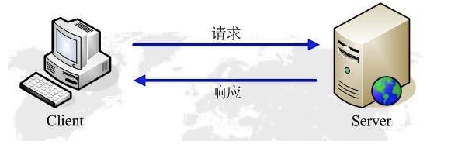
HTTP工作原理
工作原理
HTTP协议工作于客户端-服务端架构为上。浏览器作为HTTP客户端通过URL向HTTP服务端即WEB服务器发送所有请求。Web服务器根据接收到的请求后，向客户端发送响应信息。

Slide 32
http协议
在爬虫中常用的http请求头信息
User-Agent：请求载体的身份标识，浏览器的身份标识字符串。
Connection：请求完毕后，是断开连接还是保持连接。客户端（浏览器）想要优先使用的连接类型。
常用请求头信息

Slide 33
http协议
在爬虫中常用的http响应头信息
Content-Type：服务器响应回客户端的数据类型。请求的与实体对应的MIME信息。
常用响应头信息

Slide 34
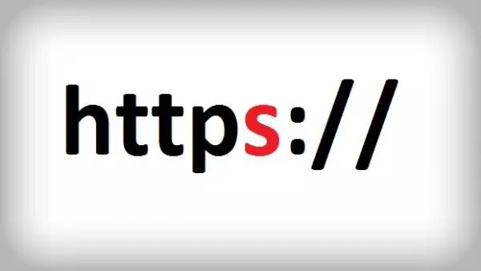
https协议
什么是https协议
HTTPS （全称：Hyper Text Transfer Protocol over SecureSocket Layer），是以安全为目标的 HTTP 通道，在HTTP的基础上通过传输加密和身份认证保证了传输过程的安全性 。HTTPS 在HTTP 的基础下加入SSL，HTTPS 的安全基础是 SSL，因此加密的详细内容就需要 SSL。 HTTPS 存在不同于 HTTP 的默认端口及一个加密/身份验证层（在 HTTP与 TCP 之间）。这个系统提供了身份验证与加密通讯方法。它被广泛用于万维网上安全敏感的通讯，例如交易支付等方面

Slide 35
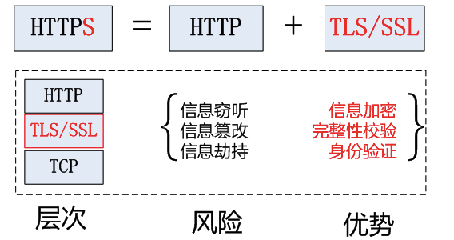
https协议
https：
HTTPS (Secure Hypertext Transfer Protocol)安全超文本传输协议，HTTPS是在HTTP上建立SSL加密层，并对传输数据进行加密，是HTTP协议的安全版。

Slide 36


数据加密方式
01
对称密钥加密
非对称密钥加密
02
证书密钥加密（https使用）
03

Slide 37

对称密钥加密
客户端向服务器发送一条信息，首先客户端会采用已知的算法对信息进行加密，比如MD5或者Base64加密，接收端对加密的信息进行解密的时候需要用到密钥，中间会传递密钥，（加密和解密的密钥是同一个），密钥在传输中间是被加密的。这种方式看起来安全，但是仍有潜在的危险，一旦被窃听，或者信息被挟持，就有可能破解密钥，而破解其中的信息。因此“共享密钥加密”这种方式存在安全隐患。

Slide 38
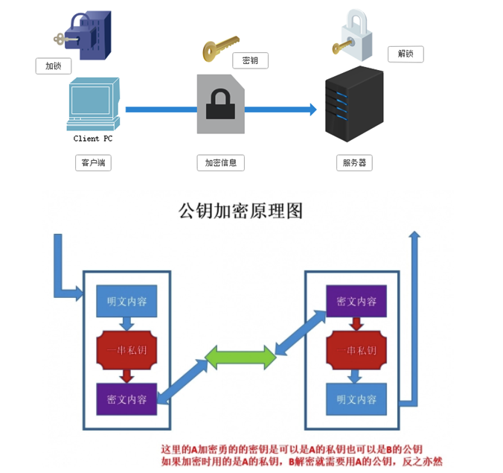
对称密钥加密

Slide 39
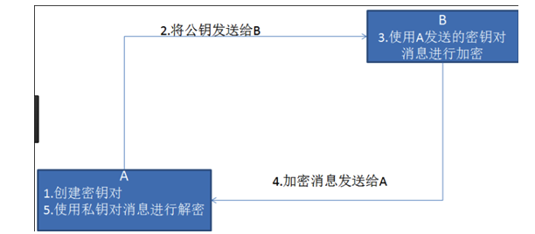
非对称密钥加密
“非对称加密”使用的时候有两把锁，一把叫做“私有密钥”，一把是“公开密钥”，使用非对象加密的加密方式的时候，服务器首先告诉客户端按照自己给定的公开密钥进行加密处理，客户端按照公开密钥加密以后，服务器接受到信息再通过自己的私有密钥进行解密，这样做的好处就是解密的钥匙根本就不会进行传输，因此也就避免了被挟持的风险。就算公开密钥被窃听者拿到了，它也很难进行解密，因为解密过程是对离散对数求值，这可不是轻而易举就能做到的事。

Slide 40
非对称密钥加密
非对称秘钥加密技术也存在如下缺点：
第一个是：如何保证接收端向发送端发出公开秘钥的时候，发送端确保收到的是预先要发送的，而不会被挟持。只要是发送密钥，就有可能有被挟持的风险。
第二个是：非对称加密的方式效率比较低，它处理起来更为复杂，通信过程中使用就有一定的效率问题而影响通信速度

Slide 41
证书秘钥加密
证书秘钥加密：在上面我们讲了非对称加密的缺点，其中第一个就是公钥很可能存在被挟持的情况，无法保证客户端收到的公开密钥就是服务器发行的公开密钥。此时就引出了公开密钥证书机制。数字证书认证机构是客户端与服务器都可信赖的第三方机构。证书的具体传播过程如下：
· 服务器的开发者携带公开密钥，向数字证书认证机构提出公开密钥的申请，数字证书认证机构在认清申请者的身份，审核通过以后，会对开发者申请的公开密钥做数字签名，然后分配这个已签名的公开密钥，并将密钥放在证书里面，绑定在一起
· 服务器将这份数字证书发送给客户端，因为客户端也认可证书机构，客户端可以通过数字证书中的数字签名来验证公钥的真伪，来确保服务器传过来的公开密钥是真实的。一般情况下，证书的数字签名是很难被伪造的，这取决于认证机构的公信力。一旦确认信息无误之后，客户端就会通过公钥对报文进行加密发送，服务器接收到以后用自己的私钥进行解密。

Slide 42
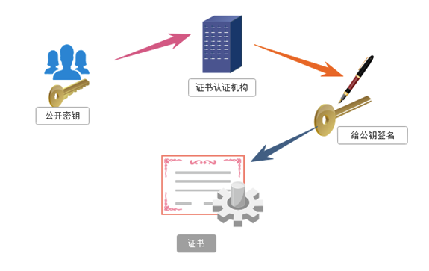
证书秘钥加密

